Slide 1
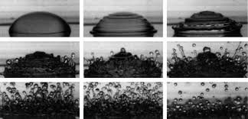
Numerical Method Hw08 Partial differential equation
조현렬

Slide 2
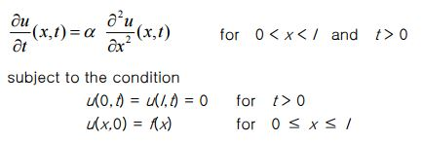
Hw9
Solve diffusion equation(fick’s second law)
Diffusion coeffiecient 3.529*1^-7*exp(-147723/RT) [m^2/sec]
Temperature 1173~~~1473
Injection distance (taget value 0.03)

Slide 3
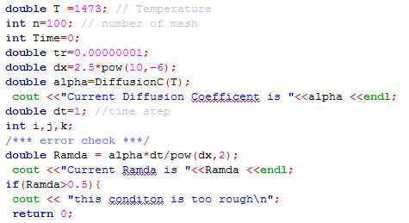
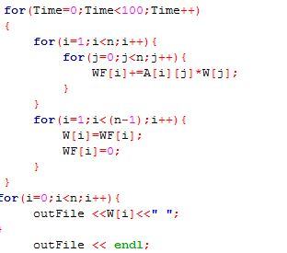
Hw9
Solve diffusion equation(fick’s second law)
Error check λ<$\frac{1}{2}$ 일때만 돌아가도록 함
처음과 끝점은 계산에 포함하지 않도록 해야함
(이걸 못찾아서 3시간 동안…….)

Slide 4
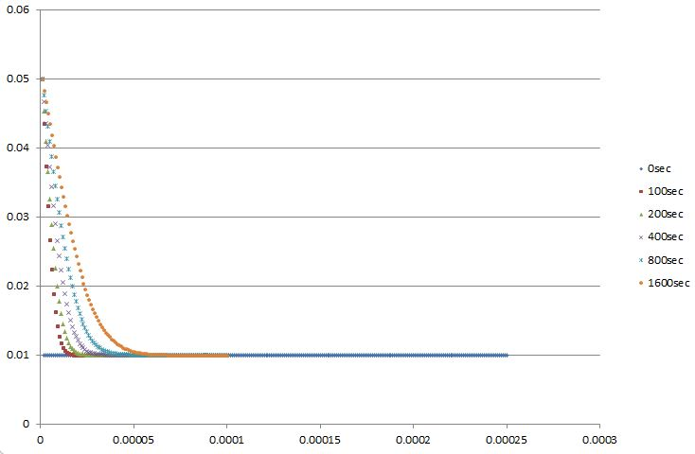
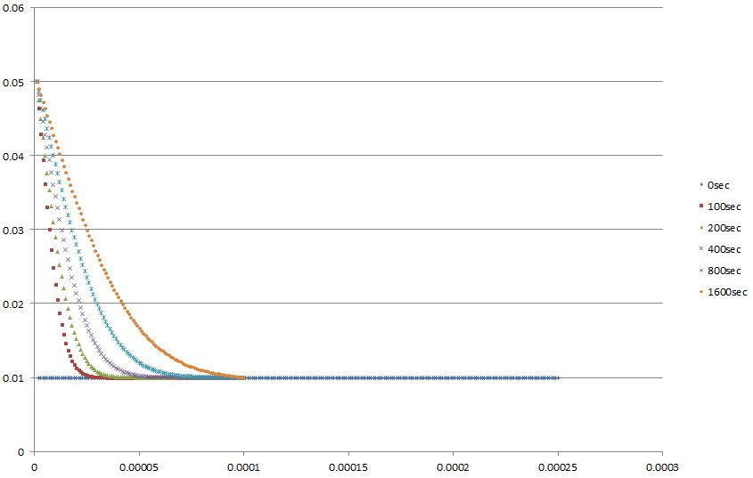
1173k
dx 10^-6m
dt 1sec
λ 0.11965
1273k
dx 10^-6m
dt 1sec
λ 0.393235

Slide 5
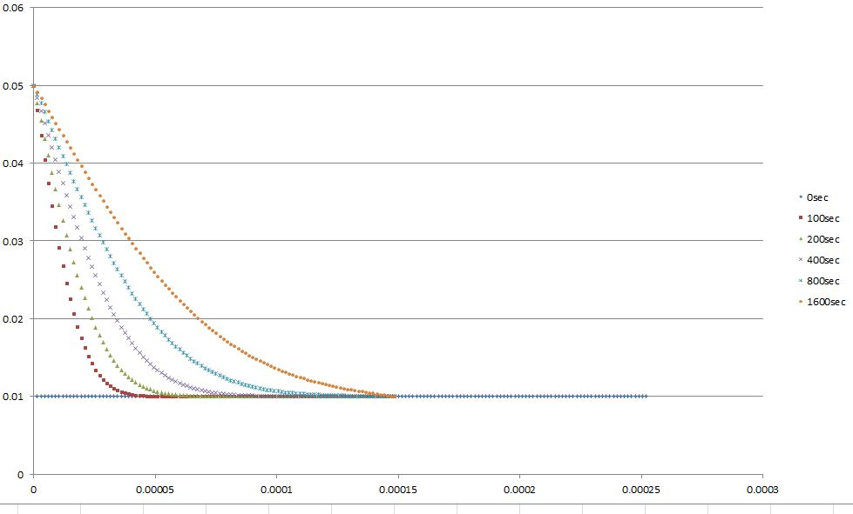
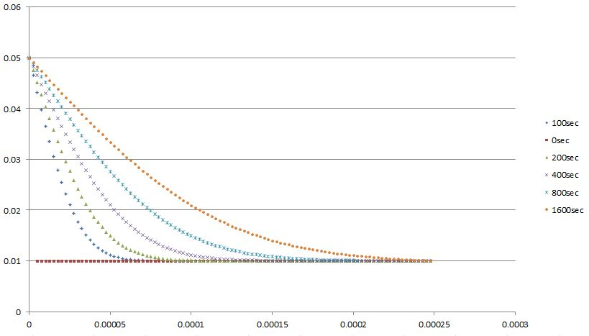
1373k
dx 1.5*10^-6m
dt 1sec
λ 0.482989
1473k
dx 2.5*10^-6m
dt 1sec
λ 0.418562

Slide 6
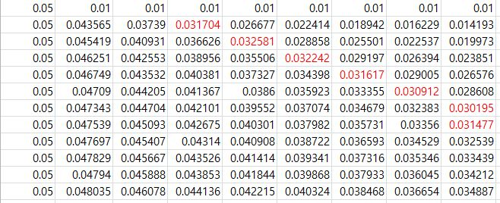
Injection distance를 구해보자.
정확하게 0.3인 값을
구하기는 힘들다
0.03~0.02넘어갈 때
X를 injection distance로 하겠다.
 | 1473 | 1373 | 1273 | 1173
100 | 0.000015 | 0.000009 | 0.000006 | 0.000003
200 | 0.000020 | 0.000014 | 0.000008 | 0.000004
400 | 0.000030 | 0.000020 | 0.000011 | 0.000006
800 | 0.000043 | 0.000027 | 0.000016 | 0.000009
1600 | 0.000060 | 0.000038 | 0.000023 | 0.000013

Slide 7
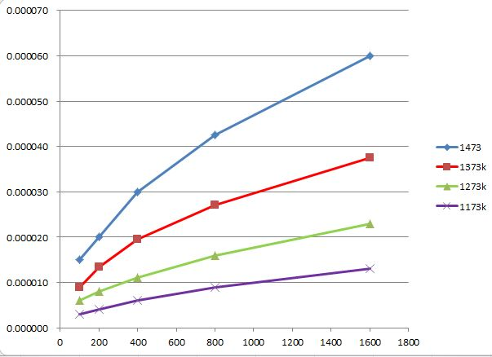
Injection distance를 시간과 온도에 따른 비교
Injection distance[m]
온도와 시간이 증가할수록 증가하는 경향이 있다.
시간[sec]

Slide 8
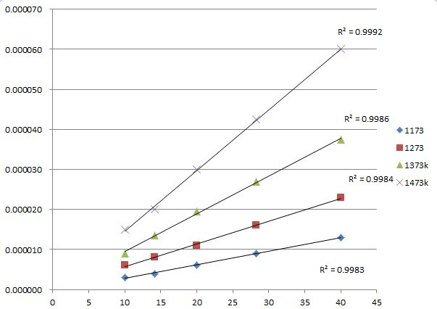
Injection distance를 시간과 온도에 따른 비교
Injection distace
Exect solution
$$\sqrt{time}$$
C(x,t) = C_{s} erfc[ $\frac{x}{2\sqrt{Dt}}$]
x∝$\sqrt{t} when (c\left(x,t\right)=const)$

Slide 9
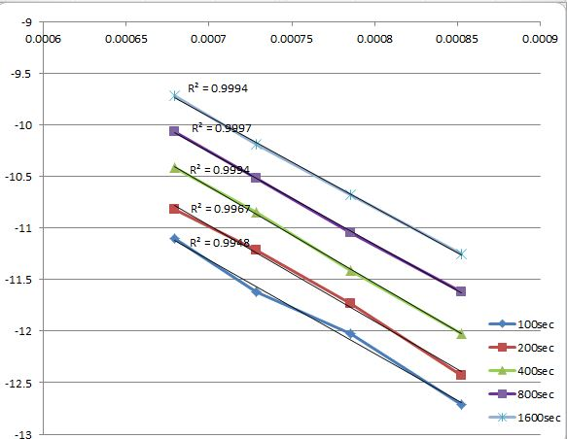

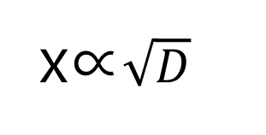
Injection distance를 시간과 온도에 따른 비교
$$\frac{1}{Temp}$$
Injection distace
Exect solution
C(x,t) = C_{s} erfc[ $\frac{x}{2\sqrt{Dt}}$]
x∝$\sqrt{D}$
lnx∝Q/2RT
$$lnx$$
lnx∝$\frac{1}{T} when (c\left(x,t\right)=const)$

Slide 10
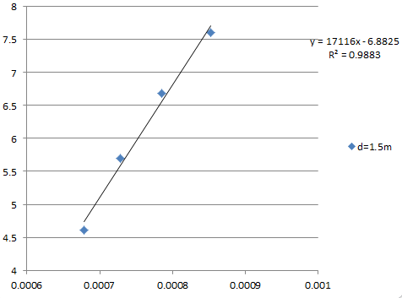
Activation energy
Injection distance가 15*10^-6m인 것을 구해보면
ln(time)
Qreac=기울기*R
142310.5
실제값 147723과 비교시
상대오차 3.564%
1173 | 2000
1273 | 800
1373 | 300
1473 | 100
1/T

Slide 11
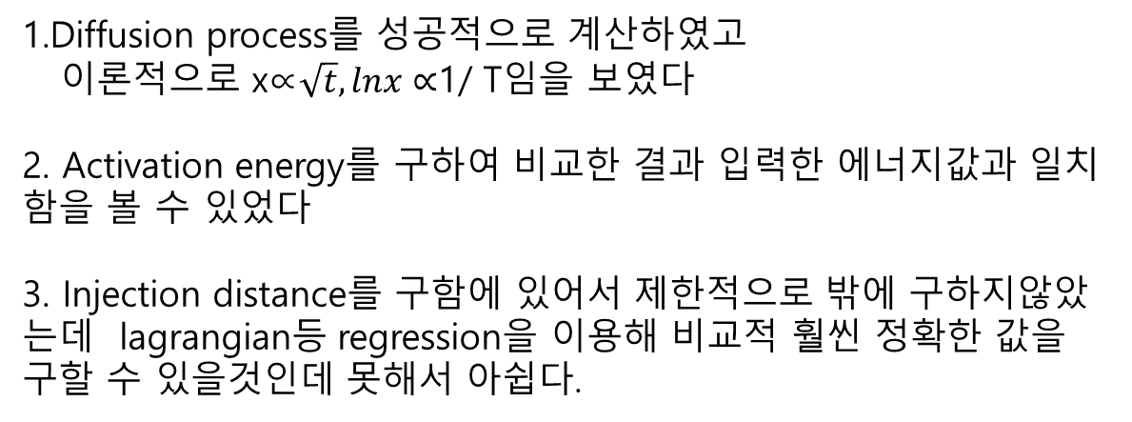
결론
1.Diffusion process를 성공적으로 계산하였고
이론적으로 x∝$\sqrt{t},lnx∝$1/ T임을 보였다
2. Activation energy를 구하여 비교한 결과 입력한 에너지값과 일치함을 볼 수 있었다
3. Injection distance를 구함에 있어서 제한적으로 밖에 구하지않았는데 lagrangian등 regression을 이용해 비교적 훨씬 정확한 값을
구할 수 있을것인데 못해서 아쉽다.

